Slide 1
Case 1 - Niveau 2 - Bibliotek
Philip J. Wachmann
Henrik Boesen
15-03-2024

Slide 2
Case 1
Bibliotek
Brugere
Faker brugerliste
Bøger
Faker bogsamling
Låne bøger
Returnere bøger

Slide 3
Proces
GitHub
Planlægning
Udførsel
Forklaring
Udførsel
Sammenkædning
Test
Diagrammer

Slide 4
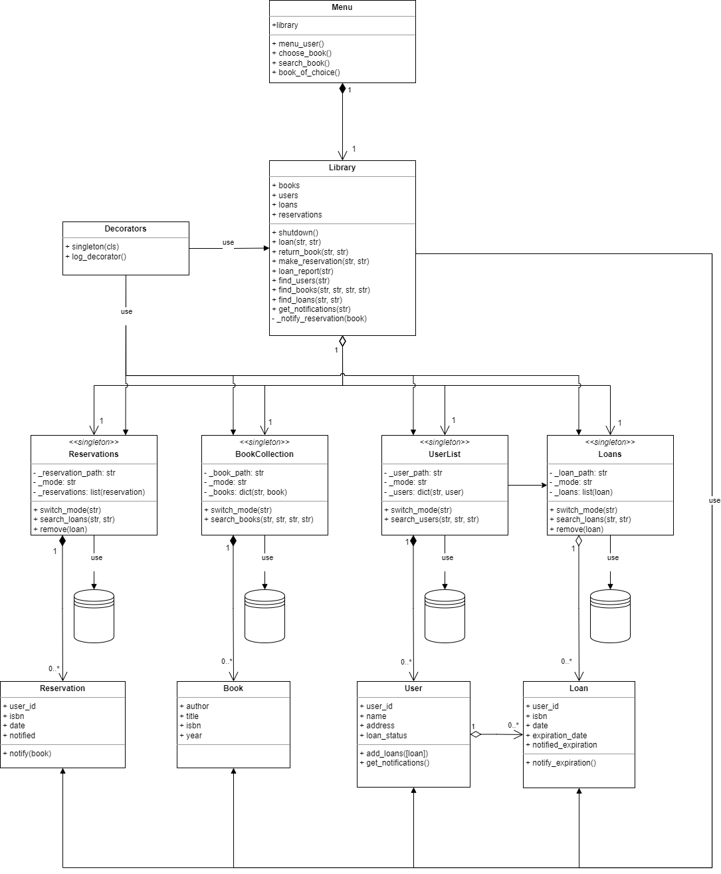
Klasse Diagram
RAM eller fil
Decorator -> class / module
Data interface
Strategy pattern i søgning

Slide 5
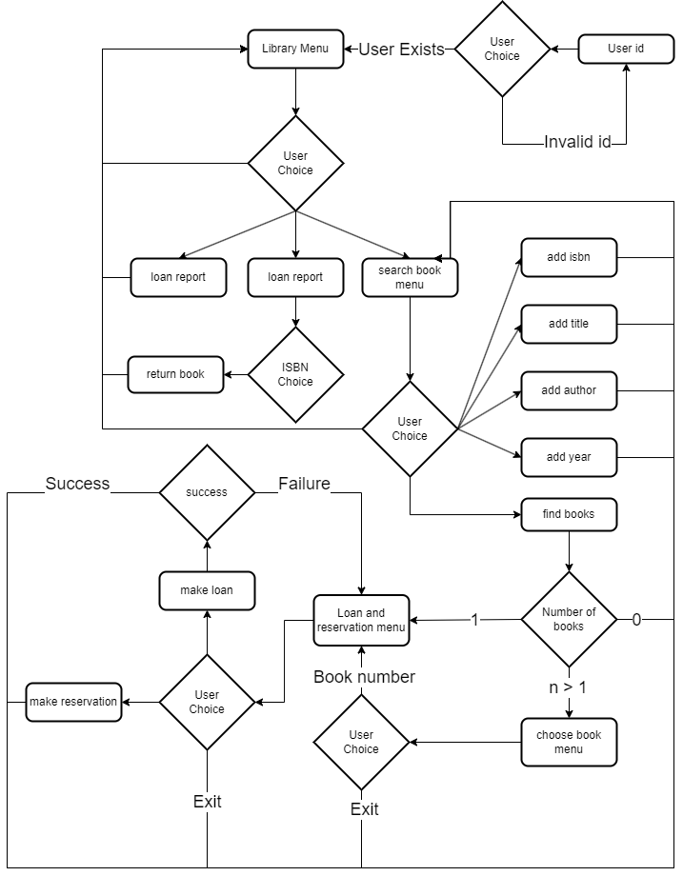
Bruger Menu
Korrekt id
Søgning med flere felter
Tilbageførsel

Slide 6
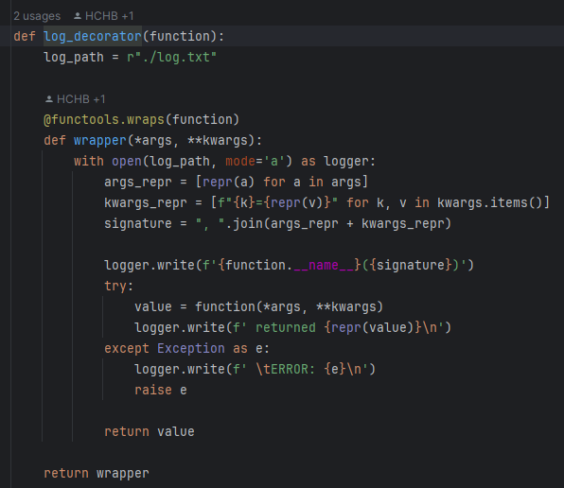
Log decorator
Indkapsler funktioner
Logger funktions navn, signatur og retur værdi
Skriver til txt fil

Slide 7
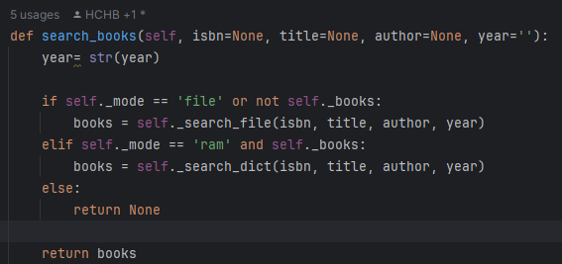
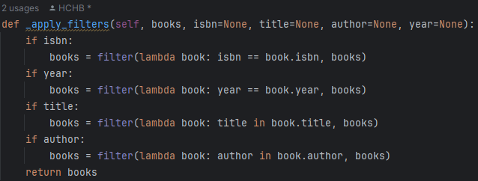
Search
Ram eller fil
Søger kender ikke intern adfærd
Bruger kun filtre for sande værdier
Generator
List comprehension

Slide 8
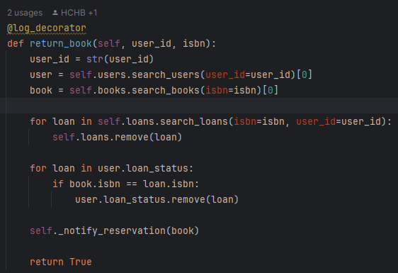
Return book
Henter Brugere
Antager kun en
Henter bøger
Antager kun en
Finder Lån
Fjerner Lån
Fjerner fra Bruger

Slide 9
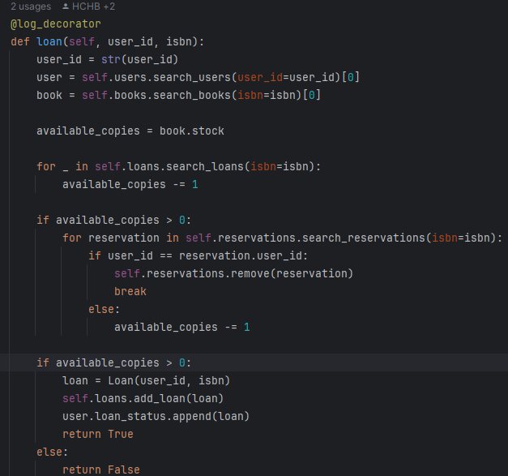
Loan
Finder Bruger
Finder Bog
Gennemgår Udlån
Er der en ledig?
Gennemgår Reserveringer
Er der en ledig?
Har du allerede reserveret?
Lav lån, hvis ledig

Slide 10
Perspektivering
Fremtidig udvikling
SQL
GUI
Musik, Film osv.
Client – Server
Opdel kode
Arv / polymorfisme
Læring
GitHub
UML
OOP
Forklaring

Slide 11
Demo

Slide 12
Opsummering
Proces
Klassediagram
Bruger Menu
Koder
Log Decorator
Search
Return
Loan
Perspektivering
Demo

